Slide 1


RÉHABILITATION RESPIRATOIRE Patients SEDh/HSD
POUR QUOI? POUR QUI?
COMMENT?
Dr CYRIL BERGOIN – Pneumologue
Dr ADRIEN HAKIMI – Masseur-kinésithérapeute – Docteurs en Sciences et Techniques des Activités physiques et sportives

Slide 2

Revue de littérature
Présentation clinique SED/hHSD
Douleur, Fatigue,
Kinésiophobie
Troubles psychologiques
(anxiété, dépression)
Troubles respiratoires
Troubles gastro-intestinaux
Troubles uro-gynécologiques
Troubles musculosquelettiques
Équilibre, marche et proprioception altérés
Dysautonomie
Grande variété symptomatologique
(Castori et al. 2010)
(De Wandele et al. 2013)
(Murray et al. 2013)
Limitations d’activité
Qualité de vie réduite

Slide 3
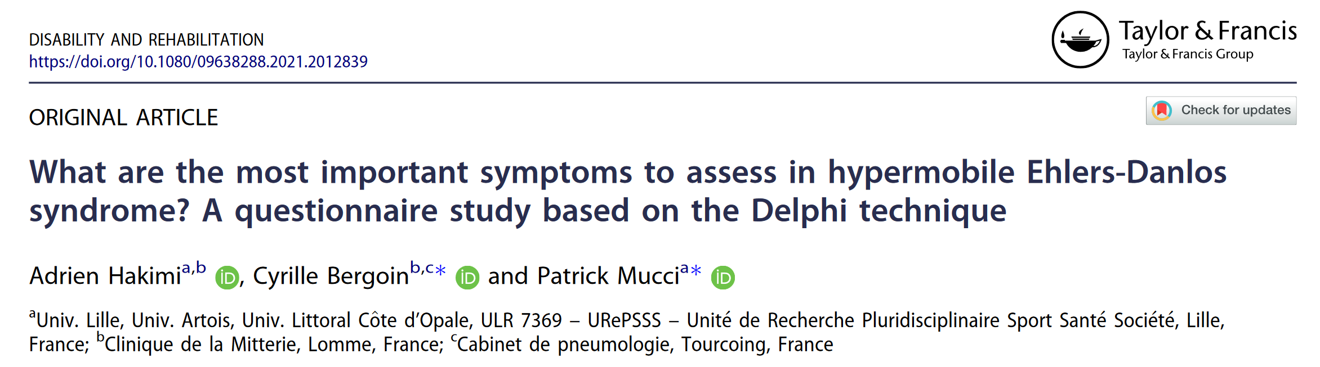
Réhabilitation
POURQUOI?

Slide 4
Réhabilitation
POURQUOI? CERCLE VICIEUX
Hyperventilation

Slide 5
Réhabilitation
POURQUOI? Réhab=bloquer ce cercle vicieux
Hyperventilation

Slide 6
Réhabilitation : POUR QUI?
Patients SEDh et HSD
En l’absence de contre indication

Slide 7
Réhabilitation : pour qui?
Contre-Indications au stage
CI Cardio-vasculaires Absolues :
angor instable, infarctus récent ; rétrécissement aortique serré, insuffisance cardiaque instable ; maladie thromboembolique évolutive ; anévrisme ventriculaire ; troubles du rythme non contrôlés.
CI Cardio-vasculaires Relatives :
  hypertension artérielle non contrôlée ; troubles de conduction auriculoventriculaire.
CI à l’exercice :
  Pathologie associée
CI temporaires :
  Affection intercurrente fébrile ; fracture osseuse
CI d’ordre psychologique :
  Questionnaire de Beck supérieur ou égal à 20, absence de motivation

Slide 8
Réhabilitation: Comment ?
Prise en charge pluridisciplinaire
Individualisée
Validée dans de nombreuses pathologies chroniques
Doit tenir compte des spécificités du Sedh/HSD

Slide 9
ACTIVITES
Entretiens individuels
Cycloergomètre
Ergothérapie
Kinésithérapie
Activité physique, coordination proprioception
Marche en extérieur
Yoga/ Pilate
Balnéothérapie Temps d’évaluation
Ateliers Diététiciennes
Ateliers avec psychologues
Ateliers avec médecins

Slide 10
LA REHABILITATION COMMENT?
« Clinique de la Mitterie » Lomme, Hauts de France
Intervenants
Médecins
Kinésithérapeutes
Ergothérapeutes
Psychologues, infirmiers psy (Groupe parole, sophrologie, art-thérapie)
EAPA (enseignant en activité physique adaptée)
Diététiciennes
Professeur de Yoga
Infirmière Aide soignante formée en éducation thérapeutique
IntervenanActivities Description Number of sessions Duration by session (min) Balneotherapy Balneotherapy is conducted in a swimming pool It consists of performing exercises in water in order to work with alleviate body weight or to use the progressive resistance offered by water. The hot water allows analgesia and muscle relaxation. The alleviation in body weight and the immersion produce a global sensory and proprioceptive work and allows to work safely. 13 60 Ergometer exercises Ergometer exercises are performed on 30 min sessions included warm-up and recovery. Additional time is required for patient installation and cleaning at the end of the session. The working heart rate and initial workload were calculated with an exercise stress testing prior to the RP in order to define an aerobic work. These training sessions are relatively light in order to avoid exacerbation of the pain after the sessions. The workload is increased only in the absence of pain. If conventional ergometer is not possible for any reason, patients can use an arm ergometer. The objective is to improve endurance capacity. 4 60 Occupational therapy Occupational therapists aim to work on positioning and energy conservation techniques. Various life situations and advice are used to improve these skills. 4 60 Physical activity Physical activity sessions aim to increase muscular endurance capacity and patient coordination. The activities are varied including, badminton, muscular strengthening, table tennis, or use of gymnastic balls. Muscular strengthening is performed mainly without load (body weight) or with low loads. Warm-up and recovery are systematic. Sufficient time is left between the different exercises. 4 60 Art therapy Use of art and creative media as therapeutic support. These tools were used to have a better understanding of how the patient represents himself the disease. 3 120 Physiotherapy Physiotherapy include respiratory control and management of musculoskeletal troubles. Exercises are given to work on volumes and respiratory flow. For the management of musculoskeletal troubles, individual sessions with a physiotherapist have been set up. 9 60 Walking Walking is mostly done outside (as often as possible) and aims to improve endurance. This is a well-tolerated, daily life activity with moderate intensity. The aim is to walk the longest distance possible without increasing pain. 4 60 Proprioception exercises Proprioception exercises are performed in the gymnasium and include thematic obstacle course. The objective is to improve proprioception in order to limit the risks of dislocation and improve their balance. These exercises also allow a dexterity and coordination work. 4 60 Sophrology Sophrology is a relaxation technique and aims to work on emotional well-being with the use of breathing, stretching, muscle relaxation and visualization. These sessions aim to improve body perception and pain management. 5 60 Yoga exercises Yoga exercises are used to work on respiratory control, body perception, balance and proprioception by the use of soft muscle stretching and postures. 4 60 Assessments Patients were evaluated at the beginning and at the end of the RP. Beyond the data presented in this article, patients are seen by different professionals for clinical investigation (a physician, a dietician, a physiotherapist, a nurse, a caregiver, and an adapted physical education teacher). 7 60ts
médecins
Kinésithérapeutes
Ergothérapeutes
Psychologues
APA
Dieteticiennes
Professeur de Yoga
Infirmière formée en éducation thérapeutique

Slide 11
LA REHABILITATION COMMENT?
Déroulement Stage
« Clinique de la Mitterie » Lomme, Hauts de France
20 Journées (HDJ) sur 8 semaines
Semaines 1 à 4
2 demi journées/sem
Semaines 5 à 8
3 demi journées/sem
 | MARDI |  | JEUDI
LUNDI |  | MERCREDI |  | VENDREDI

Slide 12
Contenu du stage Réhab SEDh
« Clinique de la Mitterie » Lomme, Hauts de France
ACTIVITÉ | Différences avec stage Respi | DURÉE de la SESSION | NOMBRE DE SESSIONS
Balnéothérapie | + | 60 | 12
Cycloergomètre | - | 60 | 4
Ergothérapie |  | 60 | 4
Kinésithérapie | + | 60 | 9
Activité physique |  | 60 | 4
Travail Proprioceptif* | + | 60 | 8
Marche en extérieur |  | 60 | 4
Sophrologie* | + | 60 | 5
Yoga |  | 60 | 4
Temps d’évaluation Entretiens individuels |  | 60 | 7
Ateliers Diététiciennes |  | 60 | 4
Ateliers avec psychologues |  | 120 | 4
Art thérapie* | + | 120 | 3
Ateliers avec médecins | + | 60 | 3
*Activités ajoutées /Au stage réhabilitation respi chroniques

Slide 13
Nécessité d’études scientifiques
Evaluer l’efficacité objective du stage à court et long terme
à

Slide 14
Objectif : Valider les résultats rétrospectifs à court et long terme
Déroulement de l’étude
Periode Contrôle
STAGE
Evaluation à 6 sem et 6 mois
CTRL
PRE
POST
6S
6M
9S
9S

Slide 15
Mesures
Fatigue
IMF
BPI
Hyperven-tilation
Douleur
Questionnaire de Nijmegen
(van Dixhoorn & Duivenvoorden 1985)
TSK
Anxiété Dépres-sion
Kinésio-phobie
HAD – Echelle hospitalière d’anxiété et de dépression (Zigmond & Snaith 1983)
Equilibre
Qualité de Vie
Capacité physiquet fct.
SF36
Stabilométrie – Huber360®
Déplacements du centre de pression Yeux ouverts et fermés
TM6

Slide 16
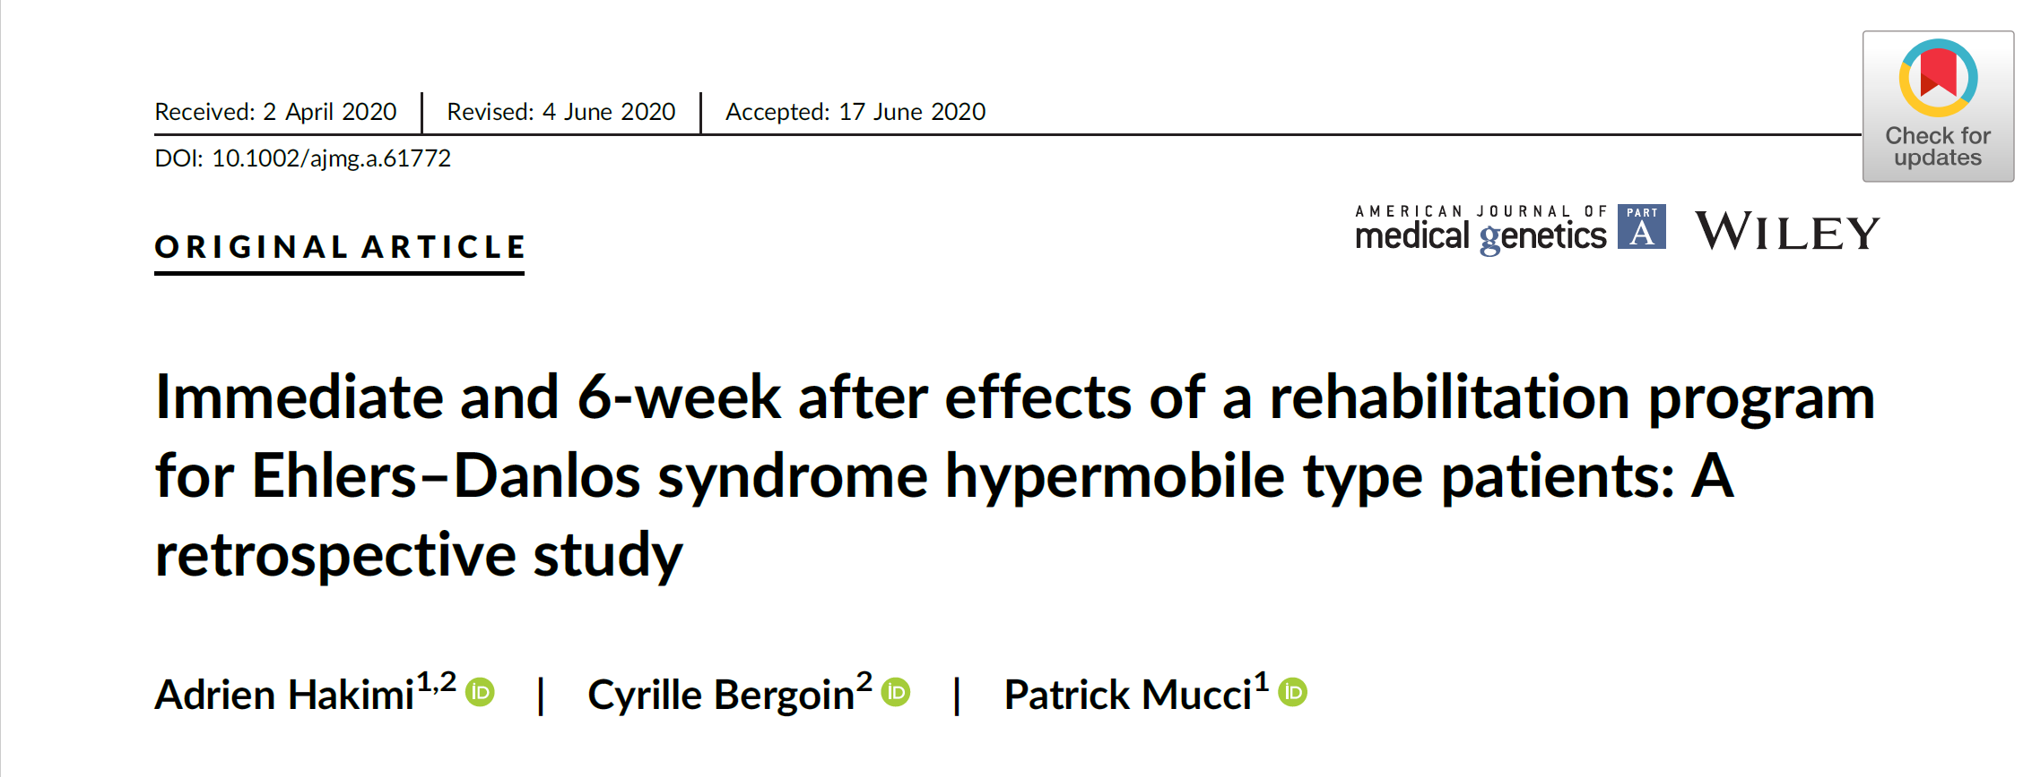
Résultats de l’évaluation rétrospective du stage 2020

Slide 17
RESULTATS ETUDE PROSPECTIVE 2023

Slide 18
Résultats COURT TERME
Test statistique (seuil p<0,05) :
Analyse de variance à une voie à mesure répétée.
Test post-hoc de Bonferroni.
DIFFÉRENCES SIGNIFICATIVES POST 6S(vsCTRLp<0.05)
  Équilibre (Huber360)SYF et LYF
  Fatigue (IMF) Fatigue physique, Fatigue mentale, Score tota
  Douleur (QCD) Douleur en général
  Hyperventilation (Nijmegen) Dyspnée, Score total
  Qualité de Vie (SF36)8 variables/11 dont score résumé mental
  Dépression (HAD)

Slide 19
Résultats LONG TERME
Test statistique (seuil p<0,05) :
Analyse de variance à une voie à mesure répétée.
Test post-hoc de Bonferroni.
DIFFÉRENCES SIGNIFICATIVES PRE VS 6 MOIS (p<0.05)
  Kinésiophobie (TSK)
  Hyperventilation (Nijmegen) Dyspnée, Score total
  Qualité de vie (SF36) Fonctionnement physique
  Dépression (HAD)
  Aptitude à l’effort (TM6)

Slide 20
DISCUSSION
Nécessité d’un programme post-réadaptation ?
Maintien limité des effets à 6 mois
Hypothèses
Perte de motivation pour les changements opérés ( pratique de l’AP
A explorer
Reprise de l’activité professionnelle
Traumatisme articulaire ayant réenclenché le cercle vicieux

Slide 21
Discussion
Fatigue
Traumatismes répétés, Douleur
Kinésiophobie
Limitations Activités de la vie quotidenne
Déconditionnement
musculaire
Réhabilitation
Activité

Slide 22
Remerciements
  Clinique de la Mitterie: Direction et équipes soignantes
  Dr.Hakimi, Dr De Jesus pneumologue, Pr. Mucci de l’URePSSS
  Les patients ayant accepté de participer aux évaluations.
  Merci au collectif d’association pour votre invitation

